Slide 1


Universidad de Sonora
Maestría en ciencia de datos
Productividad de trabajadores
Equipo:
Ballesteros Valenzuela, Diana Laura.
Granich Armenta, Aaron Francisco.
Reyes Paz, Melissa .
Rodríguez Martínez, Eliud Gilberto.

Slide 2
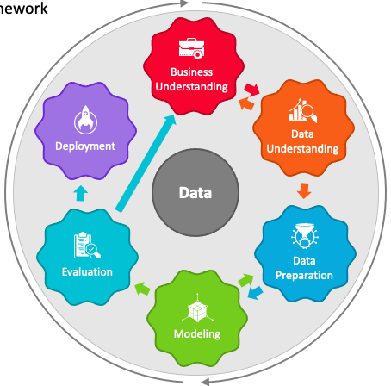
Comprensión
del negocio
Metodología para el desarrollo de Proyectos de Minería de Datos.
Objetivo de la línea de investigación:
Analizar la productividad objetivo y la real y su relación con las demás variables.
Situación actual: Importancia de la industria textil.

Slide 3
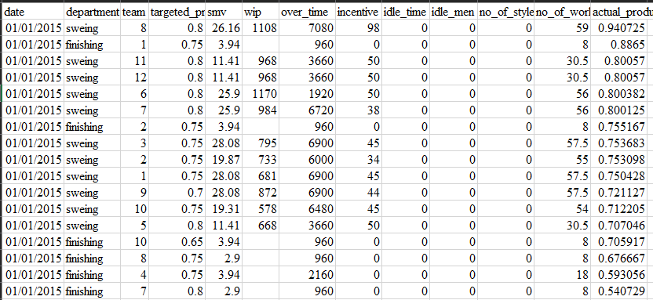
Comprensión de los datos
El conjunto de datos recopilados se originó en el departamento de Ingeniería Industrial de una unidad de fabricación de prendas de vestir de una empresa ubicada en Bangladesh. El conjunto de datos recopilados contiene los datos de producción del departamento de costura y acabado de un lapso de tres meses que van desde enero hasta marzo de 2015.

Slide 4
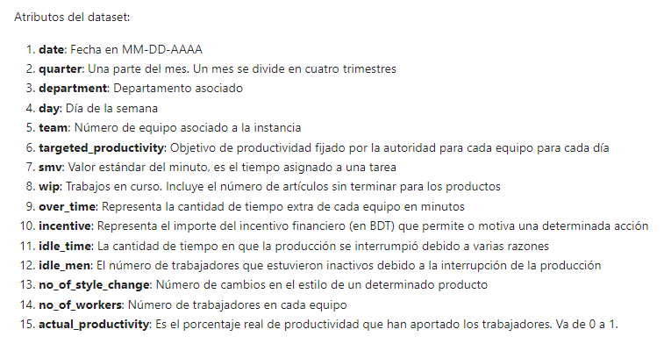
Descripción de los datos
15 columnas
1197 renglones

Slide 5
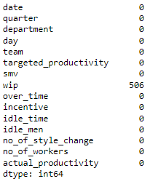
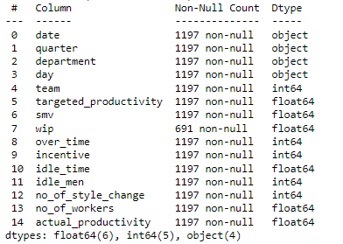

Calidad de los datos
Valores faltantes
Valores dobles
Type de las variables

Slide 6
Aaron

Slide 7
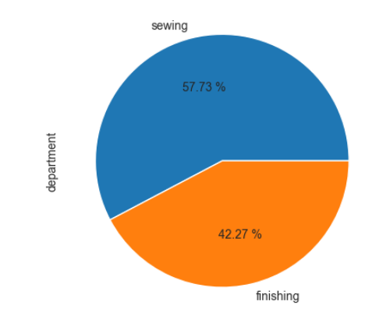
Observaciones generales de los datos
time
Los datos nos muestra que se cuenta con dos departamentos

Slide 8
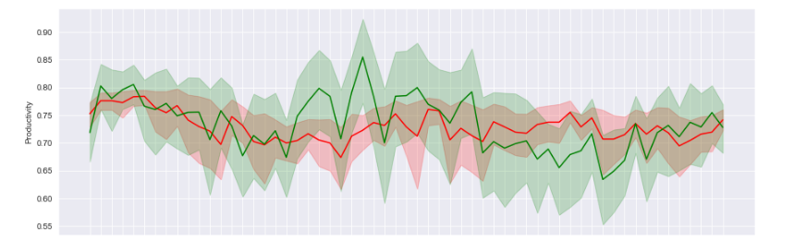
Observaciones generales de los datos
Productividad real y la productividad objetivo para ver el rendimiento de los empleados.
Observamos que no existe alguna consistencia marcada en los datos.
time

Slide 9
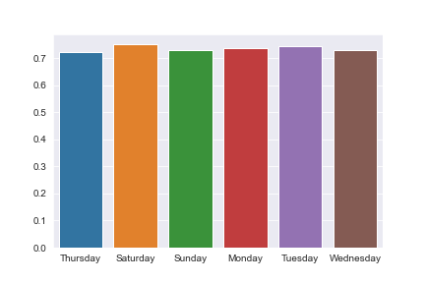
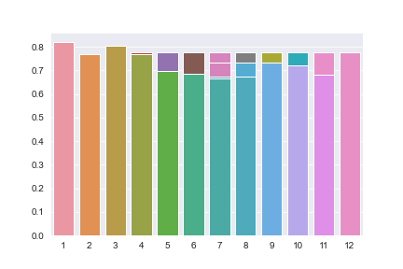
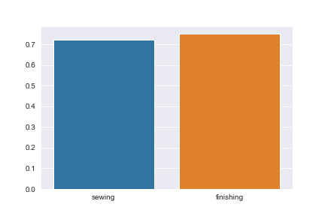
Observaciones generales de los datos
Variable con algún efecto significativo en la productividad.
No se tienen alguna dependencia marcada de la productividad con el dia de la semana, equipo de trabajo o departamento

Slide 10
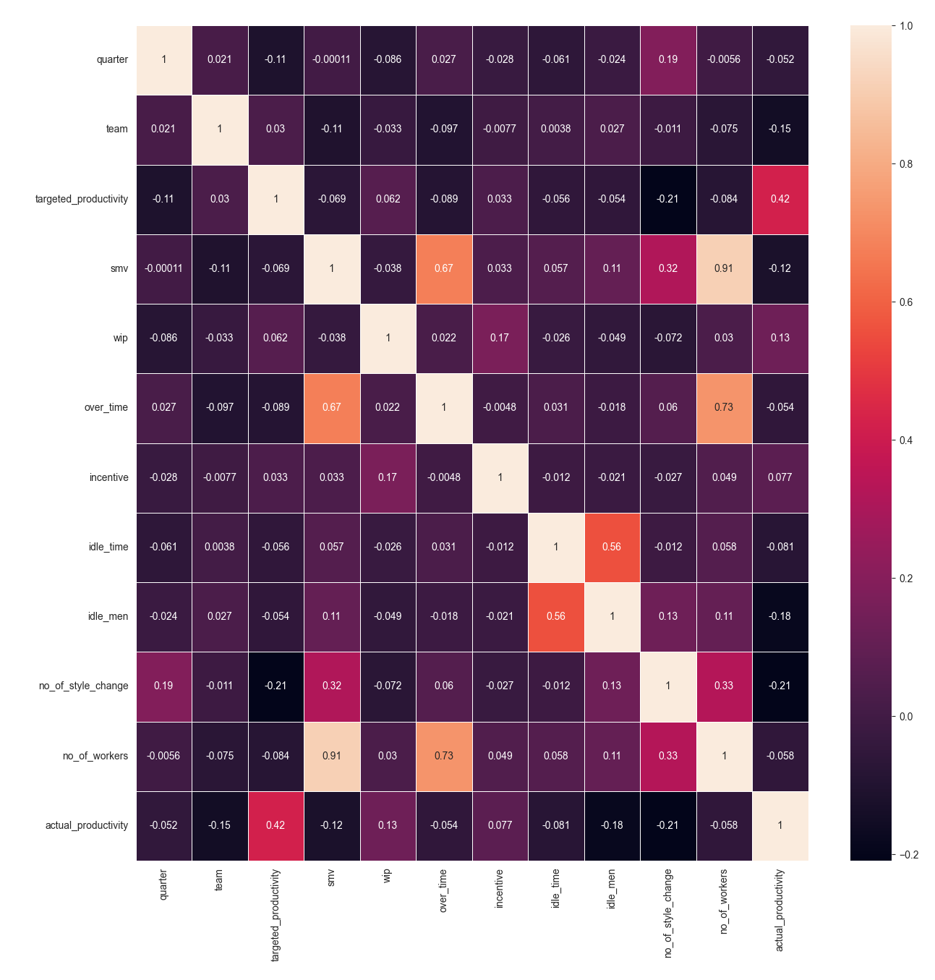
Matriz de correlación
Mayor correlación:
SMV - Over Time
SMV - No of Workers
No of Workers - Over Time
Targeted Pro - Actual Pro

Slide 11
Limpieza de datos
Cambio de formato de variables
Eliminación de fecha (YYYY-MM-D → D)
Eliminación de valores nulos
Manejo de actual productivity:
Valores que se salían del rango los reemplazamos con 1.
Valores mayores a 1 los quitamos de nuestra dataset.

Slide 12
Tratamiento de los datos antes del entrenamiento
No numéricas → numéricas
PCA
Eliminación de la variable “Dia”
Normalización de los datos
Split de 80-20

Slide 13
Prediciendo la productividad
Linear Regression
XGBoost

Slide 14
Métricas
Error cuadrático medio (MSE)
Es una función de riesgo que corresponde al valor esperado de la pérdida de error al cuadrado.
Error absoluto medio (MAE)
MAE se calcula como la suma de los errores absolutos dividida por el tamaño de la muestra
R2_score
Nos dice que tan correlacionadas son las variables.

Slide 15
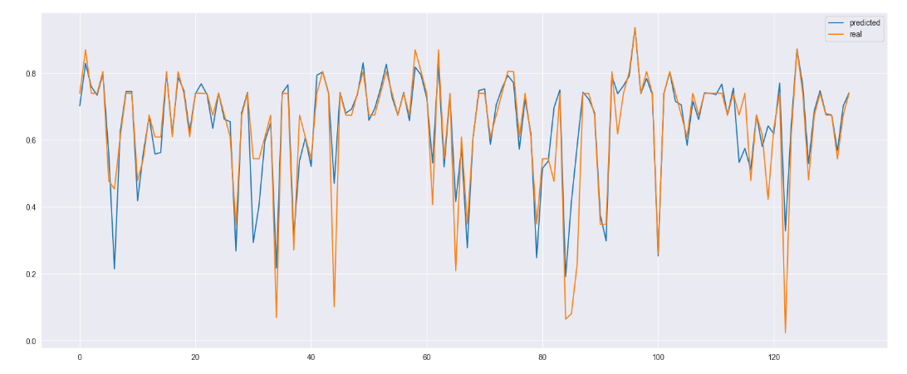
Análisis predictivo: reemplazando mayores a 1
Regresión lineal
MSE → 0.012
MAE → 0.06
R2 score → 0.738

Slide 16
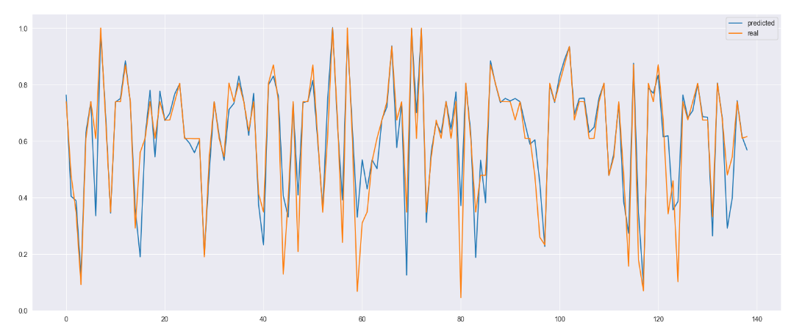
Análisis predictivo: reemplazando mayores a 1
XGB
MSE → 0.008
MAE → 0.051
R2 score → 0.82

Slide 17
Conclusión
Mejorar prediccion.
Investigar/probar sobre un manejo de datos diferentes.

Slide 18
Extra: Dashboard tiempo real información
agregar foto

Slide 19
Conclusiones
Repositorio: predicting-Workers-Productivity/regression-to-calculate-productivity.ipynb at main · LauraDi/predicting-Workers-Productivity

